Slide 1

«МОСКОВСКИЙ АВИАЦИОННЫЙ ИНСТИТУТ (национальный исследовательский университет)» (МАИ) Факультет: Прикладная математика и физика Учебный центр «ИНТЕГРАЦИЯ»
Кафедра 808Б
Выпускная квалификационная работа бакалавра
Система ранжирования объектов с учётом компетентности экспертов
Автор: студент группы 8О-410Бцк-13, Эйхорн Алексей Витальевич
Руководитель: к.ф.-м.н., доцент, доцент кафедры 808Б Олейников Владимир Петрович

Slide 2
Цель, задачи ВКР
Цель – разработка программы для проведения экспертных опросов по задаваемым проблемам с целью ранжирования объектов и выяснения компетентности экспертов на основе выставляемых ими оценок.
Задачи:
- сравнить существующие программы реализующие метод анализа иерархий (МАИ), сформулировать требования к разрабатываемой программе;
- на основе этих требований разработать программу;
- применить разработанную программу для проведения опросов;
- применить программу для улучшения МАИ.

Slide 3
Актуальность
Актуальность данной выпускной квалификационной работы обусловлена тем, что в настоящее время при сравнении каких-либо объектов широко применяются экспертные оценки.

Slide 4
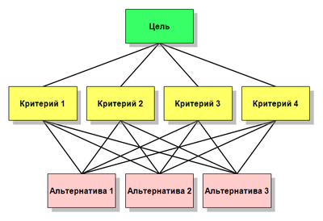
Метод анализа иерархий

Slide 5
Сравнение программ
Программа Критерий | СППР «Выбор» | Мыслитель | MPRIORITY | Super Decisions | MakeItRatio-nal | PriEsT
ГИП | 1 | 1 | 1 | 1 | 1 | 1
Русификация | 1 | 1 | 1 | 0 | 0 | 0
История | 0 | 0 | 0 | 1 | 1 | 1
Экспорт | 1 | 0 | 1 | 1 | 1 | 1
Поддержка | 1 | 1 | 0 | 0 | 1 | 1
Кроссплатформенность | 0 | 0 | 0 | 0 | 0 | 2
Лицензия | 0 | 0 | 1 | 0 | 0 | 1
Информация об экспертах | 0 | 0 | 0 | 0 | 0 | 0
Согласованность и компетентность | 0 | 0 | 0 | 0 | 0 | 0
Итоговый результат: | 4 | 3 | 4 | 3 | 4 | 7
(чем выше балл, тем лучше; максимальный балл – 10, полное соответствие требованиям ВКР)

Slide 6
Требования к программе
- кроссплатформенность;
- графический интерфейс пользователя;
- наличие базы данных, в которой бы хранились данные опросов, экспертов, критериев, альтернатив;
- определение согласованности и компетентности экспертов;
- замер времени выставления оценок экспертом;
- возможность экспорта данных в другие форматы;
- интерфейс на русском языке;
- модульность;
- открытость исходных кодов.

Slide 7
Алгоритм программы

Slide 8
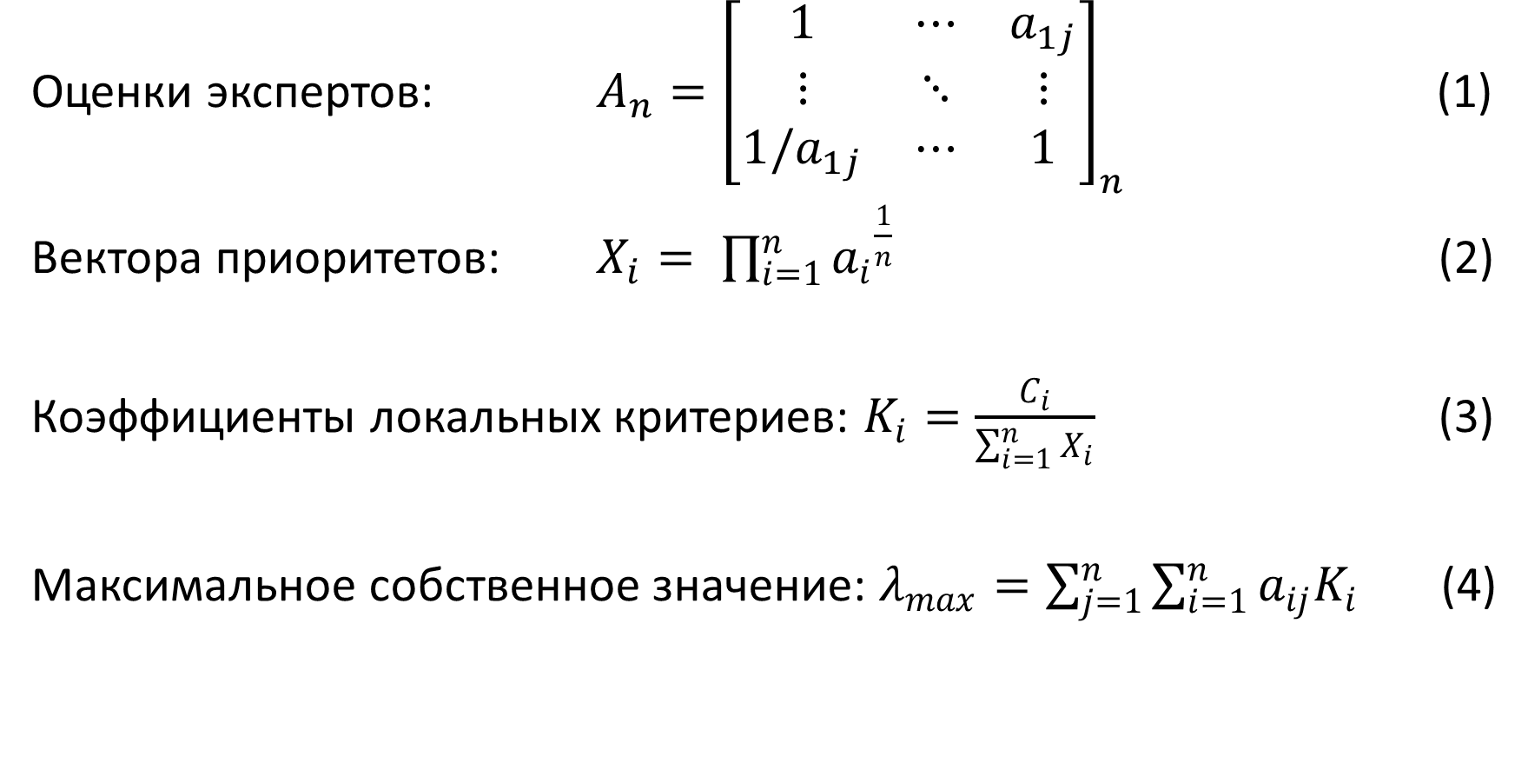
Математическая постановка задачи
Оценки экспертов: $A_{n}={\left[\begin{matrix}1 & ⋯ & a_{1j} \\ ⋮ & ⋱ & ⋮ \\ 1/a_{1j} & ⋯ & 1\end{matrix}\right]}_{n}$ (1)
Вектора приоритетов: $X_{i}= {\prod_{i=1}^{n}{a_{i}}}^{\frac{1}{n}}$ (2)
Коэффициенты локальных критериев: $K_{i}=\frac{C_{i}}{\sum_{i=1}^{n}{X_{i}}}$ (3)
Максимальное собственное значение: $λ_{max}=\sum_{j=1}^{n}{\sum_{i=1}^{n}{a_{ij}K_{i}}}$ (4)

Slide 9
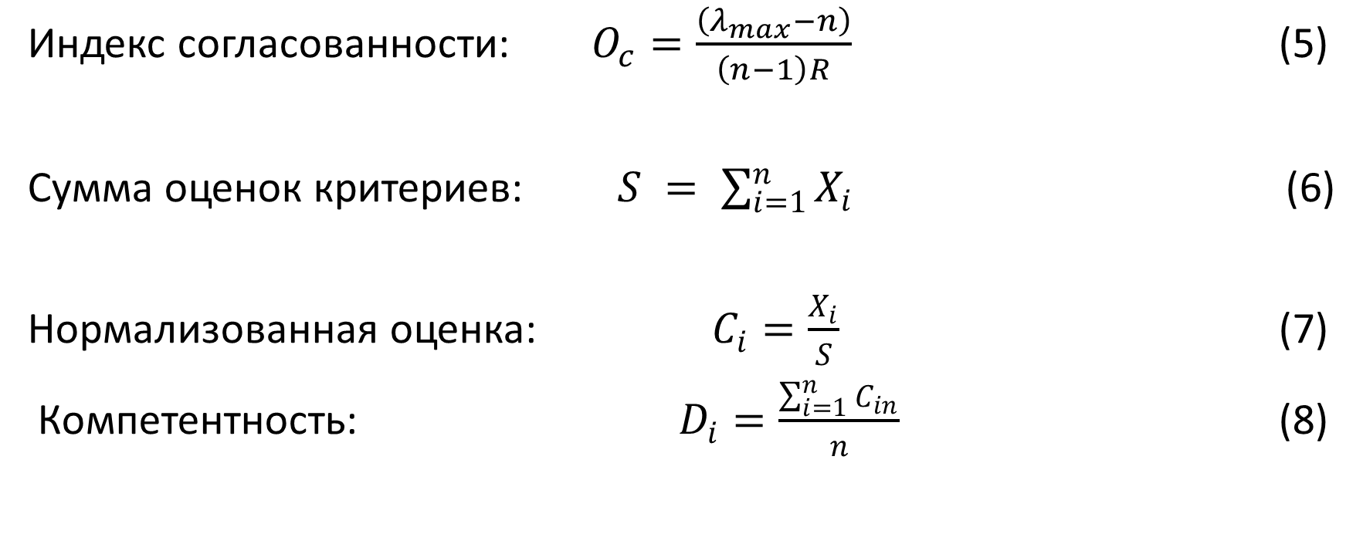
Математическая постановка задачи
Индекс согласованности: $O_{c}=\frac{\left(λ_{max}−n\right)}{\left(n−1\right)R}$ (5)
Сумма оценок критериев: $S = \sum_{i=1}^{n}{X_{i}}$ (6)
Нормализованная оценка: $C_{i}=\frac{X_{i}}{S}$ (7)
Компетентность: $D_{i}=\frac{\sum_{i=1}^{n}{C_{in}}}{n}$ (8)

Slide 10
Структура программы

Slide 11
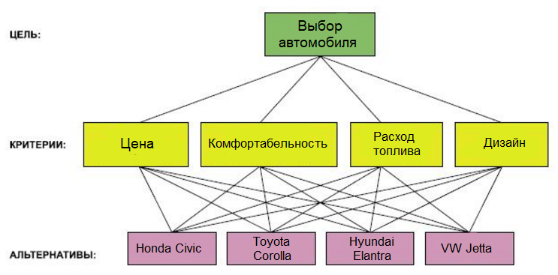
Пример

Slide 12
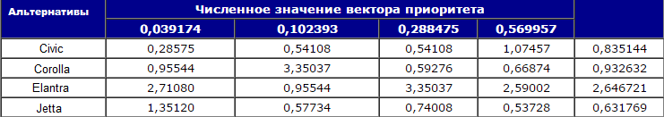
Пример
Оптимальным выбором в данном случае является третий вариант – Elantra.
Шкала: 1…9.
Среднее время выставление оценки: 11.3 секунды.
Шкала: 1…5.
Среднее время выставления оценки: 6.5 секунды.

Slide 13
Заключение
В данной ВКР были решены следующие задачи:
- сравнение существующих программ реализующих метод анализа иерархий (МАИ), на основе этого сформулировать требования к разрабатываемой программе;
- на основе этих требований разработана программа;
- разработанная программа применена на практике для проведения опросов;
- применение программы для улучшения МАИ (шкалы оценок).

Slide 14
Заключение
К перспективам стоит отнести следующие пункты:
- представление оценок как нечётких множеств, использование лингвистических переменных;
- изменения веса оценок эксперта, в зависимости от истории его прошлых оценок;
- добавление новых методов анализа оценок экспертов;
- замена фронтэнда программы на веб-сайт, для проведения удалённых опросов.

Slide 15
Доклад завершён. Спасибо за внимание.

